Slide 1
ΚΑΣΠΑΡΟΦ VS DEEP BLUE:
ΟΤΑΝ Η ΜΗΧΑΝΗ ΚΕΡΔΙΣΕ ΤΟΝ ΑΝΘΡΩΠΟ

Slide 2
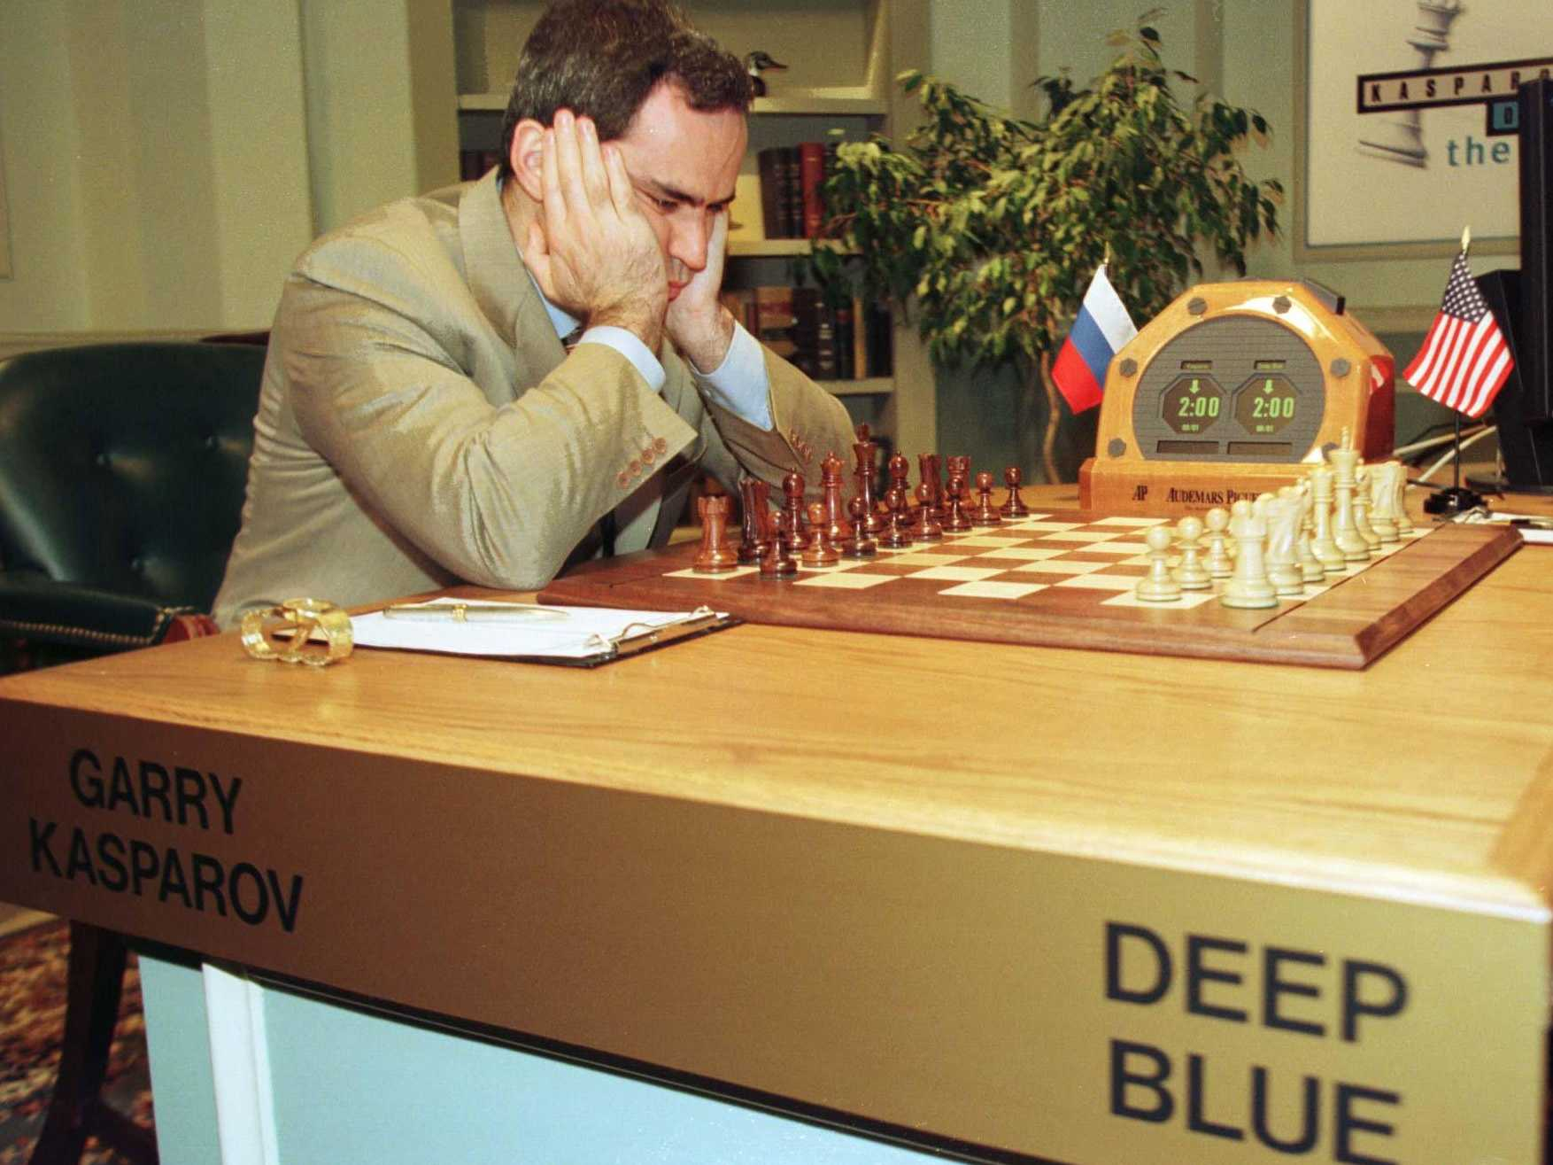

Slide 3
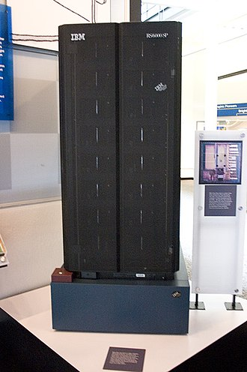
Ο «Deep Blue» ήταν ένας υπολογιστής ο οποίος μπορούσε να παίζει σκάκι και κατασκευάστηκε από την IBM
.
Στις 11 Μαΐου 1997 νίκησε τον παγκόσμιο πρωταθλητή στο σκάκι Γκάρι Κασπάροφ στον εικοστό έκτο αγώνα, με δύο νίκες και τρεις ισοπαλίες (ο Κασπάροφ είχε νικήσει στον πρώτο αγώνα το 1996). Ο Κασπάροφ κατηγόρησε, ωστόσο, την IBM ότι ο υπολογιστής έκλεβε και έτσι απαίτησε επανάληψη του αγώνα. Όμως η ΙΒΜ αρνήθηκε και απέσυρε τον Deep Blue.

Slide 4
Από την ChipTest (Δοκιμή τσιπ) στην Deep Thought (Βαθιά σκέψη)
Οι απαρχές του Deep Blue βρίσκονται στο πρόγραμμα ChipTest (Δοκιμή τσιπ) που ξεκίνησε το 1985, ενώ στη συνέχεια ονομάστηκε Deep Thought (Βαθιά σκέψη) και ολοκληρώθηκε το 1988. Στη συνέχεια, οι ερευνητές αυτού του προγράμματος προσλήφθηκαν από την IBM, για να δημιουργήσουν μία σκακιστική μηχανή η οποία θα μπορούσε να νικήσει τον παγκόσμιο πρωταθλητή στο σκάκι.

Slide 5
Μετά την ήττα του, ο Κασπάροφ είπε ότι διέκρινε βαθιά νοημοσύνη και δημιουργικότητα στις κινήσεις της μηχανής, και μάλιστα ισχυρίστηκε ότι στον δεύτερο αγώνα, πίσω από τις κινήσεις του υπολογιστή κρύβονταν άνθρωποι σκακιστές, κάτι που ήταν ενάντια στους κανόνες του αγώνα.

Slide 6
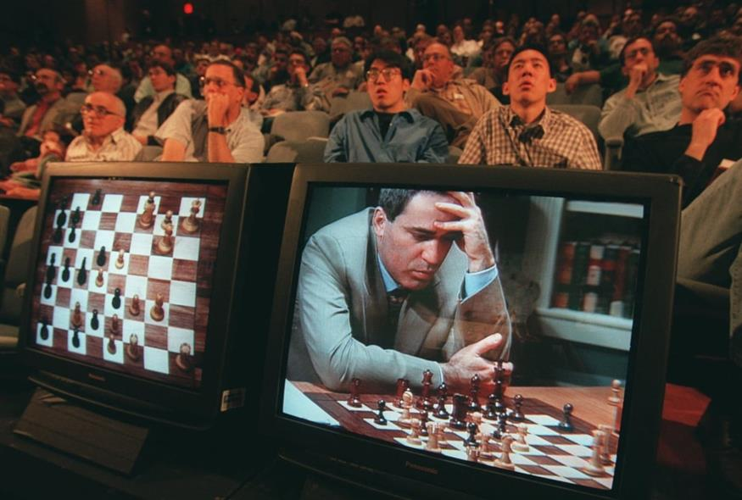

Slide 7
IBM : η μόνη ανθρώπινη παρέμβαση στη μηχανή γινόταν στο μεσοδιάστημα των αγώνων.
Οι κανονισμοί επέτρεπαν στους προγραμματιστές να κάνουν τροποποιήσεις στον υπολογιστή στα μεσοδιαστήματα, έτσι ώστε να βελτιώνονται τα αδύνατα σημεία που ενδεχομένως θα εμφάνιζε κατά τη διάρκεια των αγώνων.
Ο Κασπάροφ απαίτησε αντίτυπα των αρχείων καταγραφής του Deep Blue, όμως η IBM τότε αρνήθηκε, αν και αργότερα δημοσίευσε στο ίντερνετ αυτά τα αρχεία.
Επίσης, ο Κασπάροφ ζήτησε να γίνει και τρίτη σειρά αγώνων, αλλά η IBM αρνήθηκε και πάλι, αποσυναρμολογώντας τον Deep Blue.

Slide 8
αγώνων.

